Slide 1
Visibilidad de Airflow en Grafana
Dos opciones, probadas en un laboratorio real
Airflow 2.8.1 · Grafana 13 · 24 de octubre de 2026

Slide 2
El problema: cuatro preguntas sin respuesta
¿Cuántos DAGs hay en total en el clúster?
¿Cuántos se ejecutaron bien en las últimas 24 horas?
¿Cuántos fallaron?
¿Cuántos llevan corriendo **más de una hora**?
  La UI de Airflow responde DAG por DAG, no agrega. Y "más de 1 h corriendo" no aparece en ninguna pantalla.
  Hoy eso se responde abriendo la UI y contando a mano, o no se responde.

Slide 3
Lo que ya está construido y probado
Airflow 2.8.1 real (Python 3.10) + PostgreSQL 16.11 + Grafana 13.0.2, en Docker.
46 DAGs parseados por el scheduler; 4.300 ejecuciones en la metadata DB.
Dos tableros: uno en vivo y otro externalizado, sobre los mismos datos.
12 + 11 paneles verificados automáticamente: 0 errores.
  Cifras del momento de armar esta presentación: 46 DAGs · 240 OK · 51 fallidos · 2 corriendo > 1 h · 5 en cola > 15 min.
Se reconstruye desde cero con un comando (probado: 0 fallos).

Slide 4
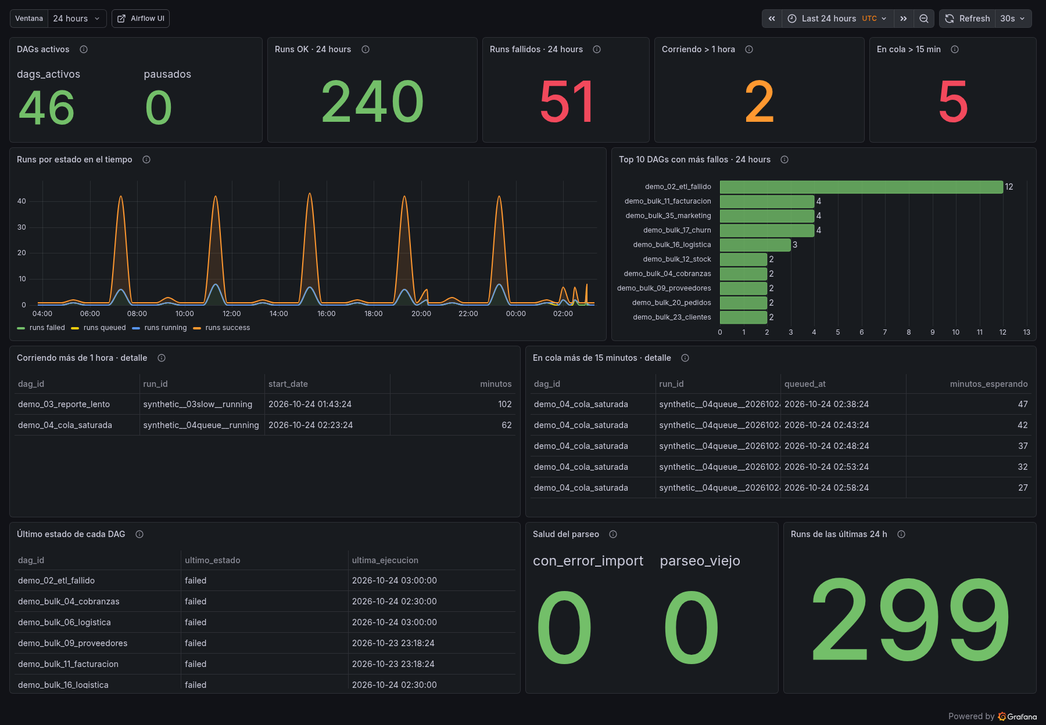
Opción A · leer directamente la metadata DB de Airflow
Notes:
Este es el tablero real, capturado del laboratorio. Los cinco números de arriba son las cinco preguntas del problema.

Slide 5
Opción A · cómo funciona y qué implica
Grafana consulta la base de datos de Airflow con un usuario de SOLO LECTURA (30 s de timeout).
Cada panel es una consulta SQL; se repite cada 30 segundos.
A favor
  Cero infraestructura nueva: no se instala nada dentro de Airflow ni se reinicia el scheduler.
  Datos exactos al segundo; el detalle (qué DAG, cuántos minutos) sale en el mismo panel.
  Esfuerzo: 3-4 jornadas.
En contra
  Si el clúster (y su base) se cae, el tablero se queda ciego; la alerta avisa del error, pero no hay datos.
  La historia disponible es la que no se haya purgado de la base.

Slide 6
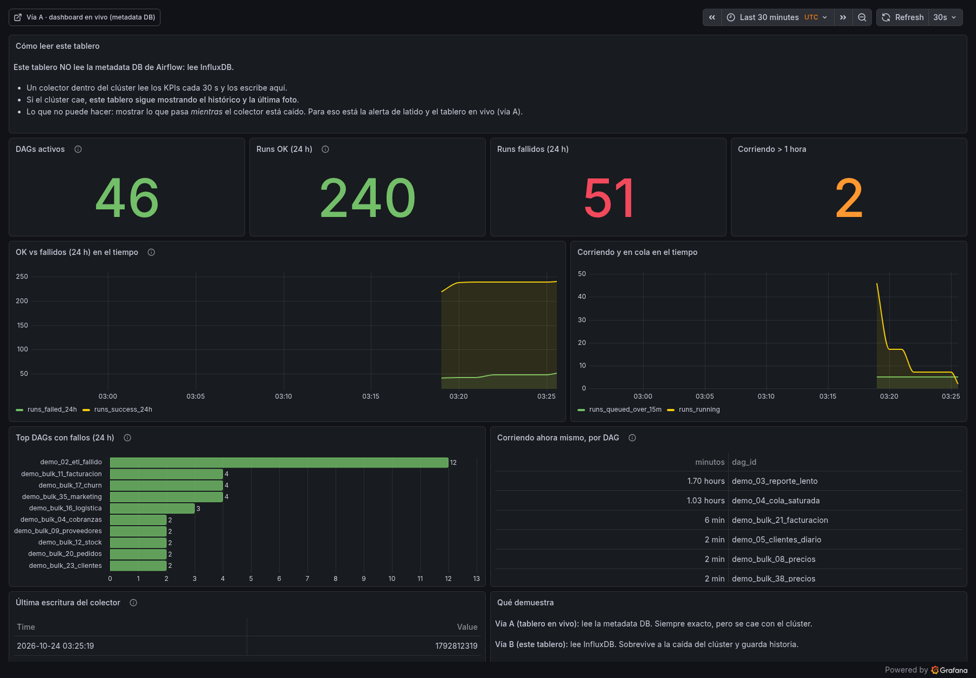
Opción B · externalizar las métricas en InfluxDB
Notes:
Mismos cinco números, otra fuente. Un colector dentro del clúster los escribe cada 30 segundos en InfluxDB, que vive fuera del clúster.

Slide 7
Opción B · cómo funciona y qué implica
Un colector (CronJob) lee los KPIs cada 30 s y los escribe en InfluxDB, fuera del clúster.
Grafana lee de InfluxDB: el tablero ya no depende de la base de Airflow.
A favor
  El tablero sobrevive a la caída del clúster y conserva historia independiente de la purga.
  Quita carga analítica a la base que el scheduler necesita para avanzar.
  Si ya hay Prometheus en la empresa, se usa ese en vez de InfluxDB.
En contra
  Una base más que mantener, con su retención y su respaldo.
  El detalle fino sigue necesitando la base de Airflow; y si el colector calla, se ve historia, no presente.
  Esfuerzo adicional: 1-2 jornadas sobre la opción A.

Slide 8
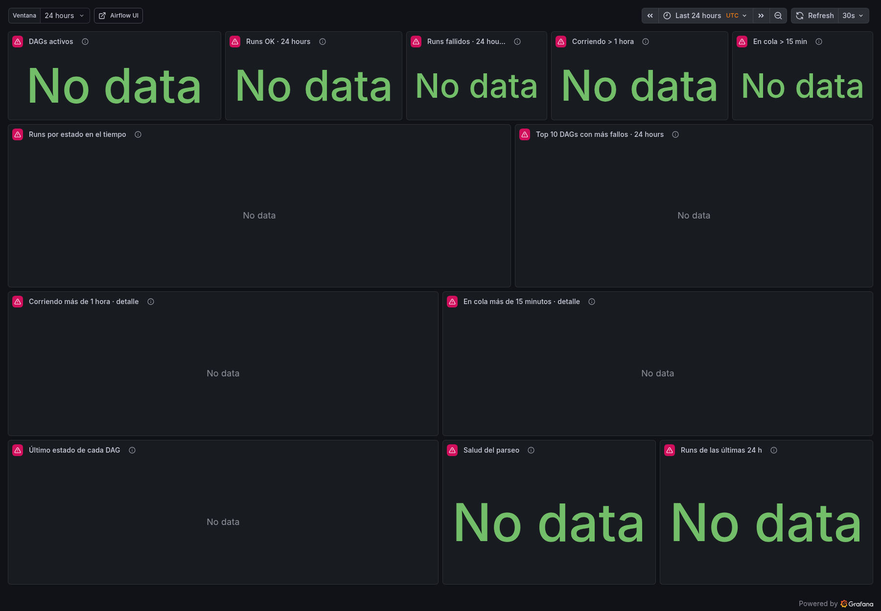
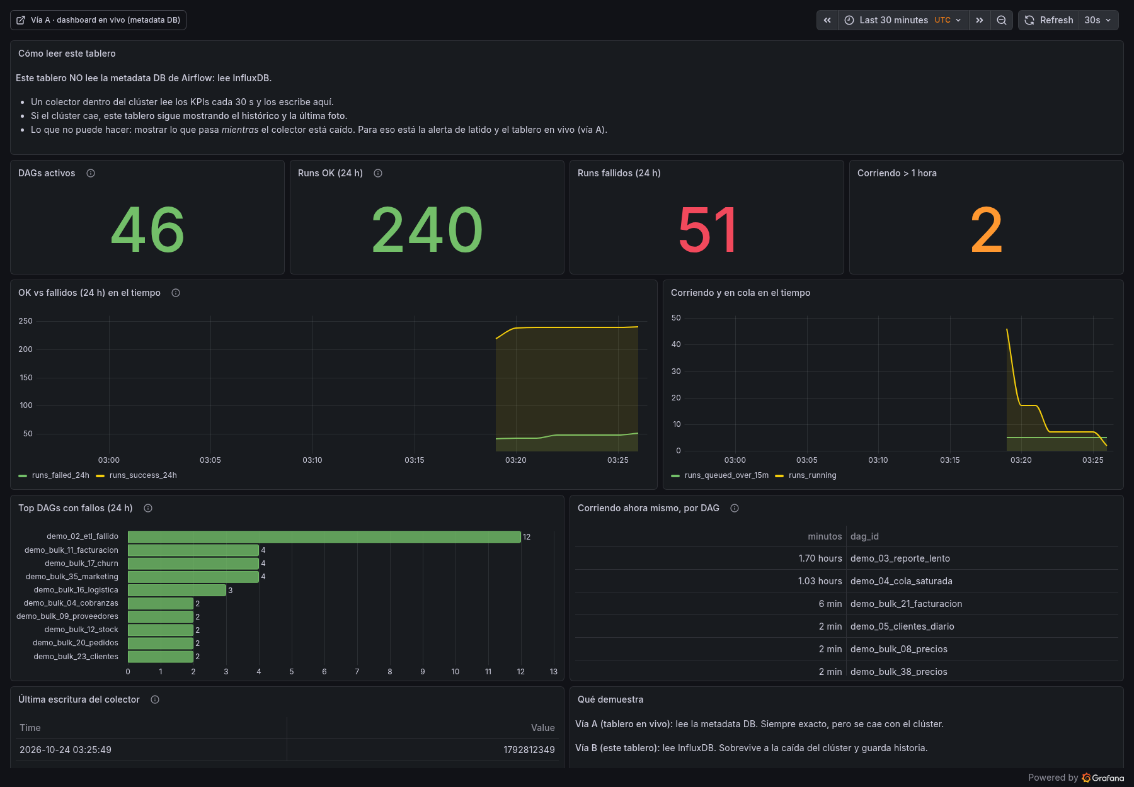
La prueba: se apaga la base de Airflow y se miran los dos tableros
Opción A · sin base = sin tablero
Opción B · sigue mostrando el histórico
Notes:
Ambas capturas tomadas al mismo tiempo, con Postgres detenido. Izquierda: los 12 paneles de la opción A sin datos. Derecha: la opción B intacta, leyendo de InfluxDB. Al volver a levantar la base, la opción A se recupera sola en 20 segundos.

Slide 9
Comparación directa
 | Opción A · metadata DB | Opción B · InfluxDB
Fuente de los datos | la base de Airflow | InfluxDB (colector cada 30 s)
Infraestructura nueva | ninguna | 1 base + 1 colector
Si el clúster se cae | tablero ciego (con alerta) | sigue mostrando historia
Historia | la que no se haya purgado | independiente, con retención propia
Detalle por DAG | sí | parcial (números sí, filas no)
Esfuerzo | 3-4 jornadas | +1-2 jornadas
Cuándo tiene sentido | siempre: es el punto de partida | si piden historia o resiliencia

Slide 10
Qué propongo
Opción A como entregable principal
  Responde las cuatro preguntas, no toca Airflow y se entrega en 3-4 jornadas.
Opción B como fase 2, con alcance y precio propios
  Se activa solo si el cliente pide historia larga o continuidad ante caídas.
Lo que hay que cerrar antes de empezar
  Motor de la base de datos, tamaño de la tabla de ejecuciones, si hay réplica y quién recibe las alertas.
  Todo eso lo recoge un script de descubrimiento que su equipo ejecuta en 5 minutos, sin darnos acceso.

